Slide 1
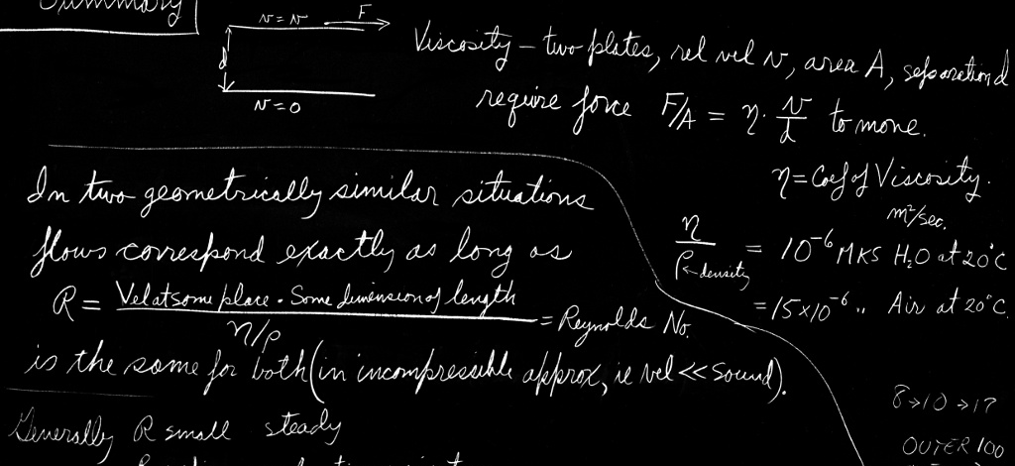
Feynman o „mokré“ vodě
Jan Novotný
2021

Slide 2
obsah
Feynman a jeho kniha
Co je to „mokrá“ voda?
Operátory grad, rot, div
Navierovy-Stokesovy rovnice
Hagenův- Poiseuilleův zákon
Laminární a turbulentní proudění
Reynoldsovo číslo
Obtékání válce
Problémy pro 3.tisíciletí
Perspektivy fyziky podle Feynmana

Slide 3
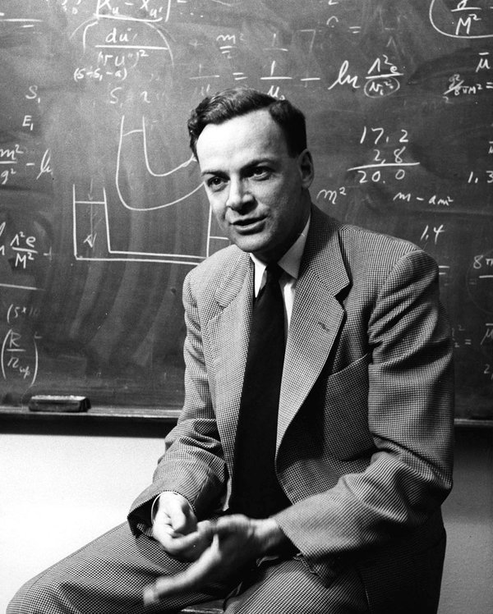
Richard P. Feynman
1918-1988
Kvantová elektrodynamika
The Nobel Prize 1965
Feynmanovy diagramy
Popularizace fyziky
Základní kurz přednášek
na Caltechu 1961-63
https://www.feynmanlectures.caltech.edu/II_toc.html

Slide 4
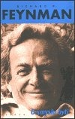
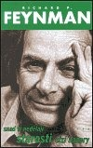
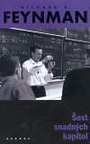
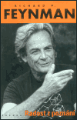
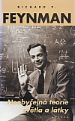
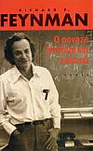
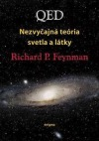
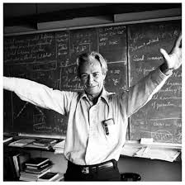
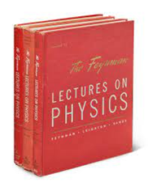
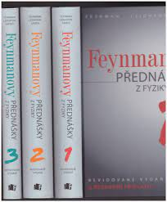
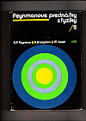
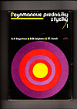
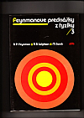
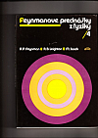
https://www.databazeknih.cz/vydane-knihy/richard-p-feynman-8377

Slide 5
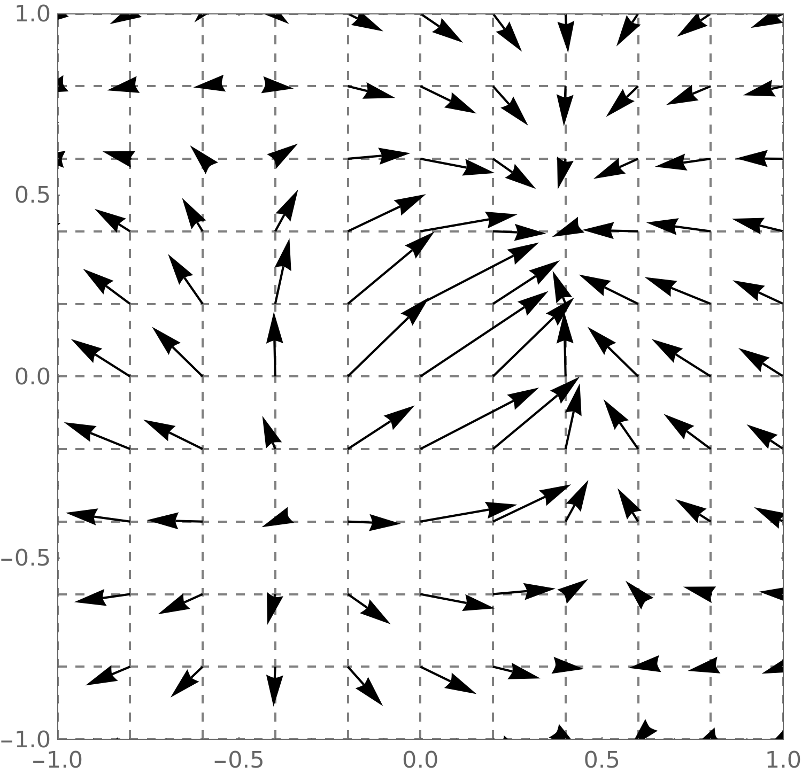
Co je podle Feynmana „mokrá“ voda?
Nestlačitelná tekutina s nezanedbatelnou vazkostí.
Studuje se v rámci mechaniky kontinua – spojitého prostředí
Základní veličiny:
rychlostní pole
hustota tekutiny
tlak v tekutině

Slide 6
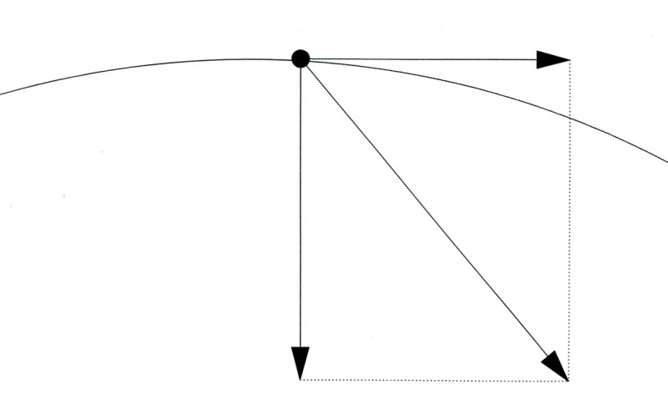
Rovnice pohybu (newtonovská)
Tekutiny se vyznačují tím, že Ψ (psí) je v klidu nulové
Pro ideální tekutinu Ψ je nulové i za pohybu – „suchá“ voda
Pro vazké tekutiny Ψ je za pohybu nenulové
2.Newtonův zákon
tlaková složka
plošných sil
smyková složka
plošných sil
(tření)
objemové
síly
plošné
síly
Ψ
Φ

Slide 7
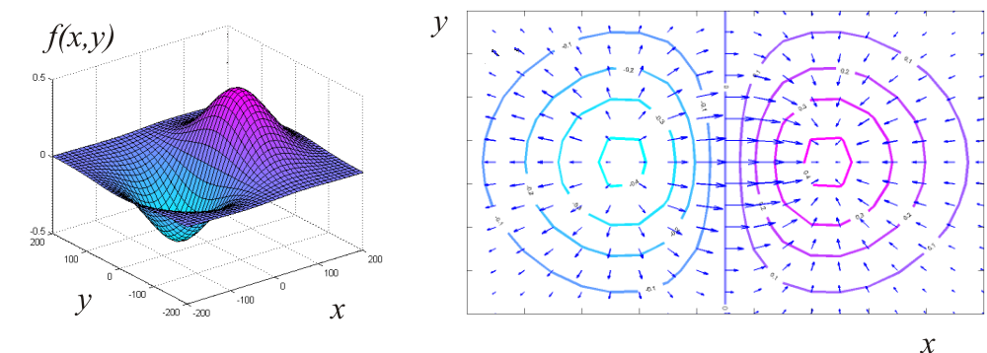
Operátory grad, div, rot

Slide 8
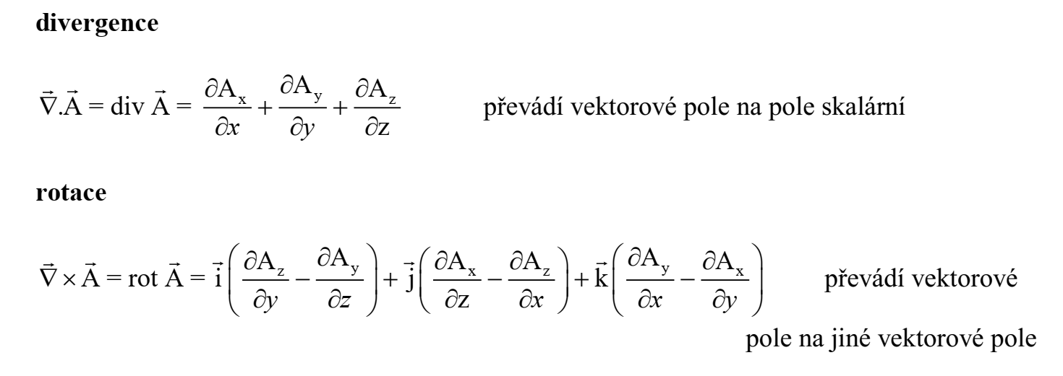
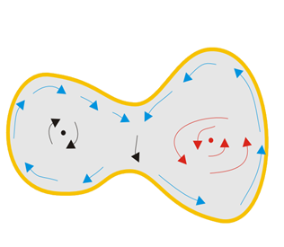
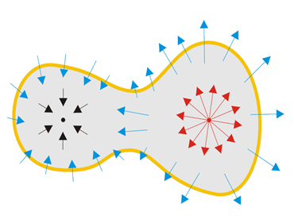
Stokes.věta souvislost rotace s cirkulací
Gauss.věta souvislost divergence s tokem
zobecněná Stokes.věta

Slide 9
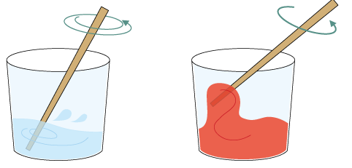
Eulerovy rovnice (rovnice pohybu ideální tekutiny)
rce kontinuity pro nestlačitelnou tekutinu
Tyto rovnice vyhovují pro hydrostatiku, ale u pohybujících se tekutin vedou k rozporu s realitou.
Musíme proto doplnit viskózní síly – vazkost.
Nesoulad:
rozplývání vírů,
d'Alembertův paradox u ideální tekutiny,
pokles tlaku ve vodorovné trubici,
nerozlišení směru času.

Slide 10
Navierovy-Stokesovy rovnice
koef.vazkosti
Feynman ke zjednodušení rovnic užívá identity
Tím dostává soubor rovnic pro nestlačitelnou tekutinu s konstantní vazkostí µ
Okrajová podmínka na stěnách
pro každou tekutinu
pro vazkou tekutinu

Slide 11
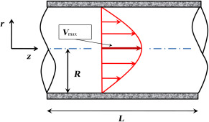
Hagenův-Poiseuilleův zákon
laminární
turbulentní

Slide 12
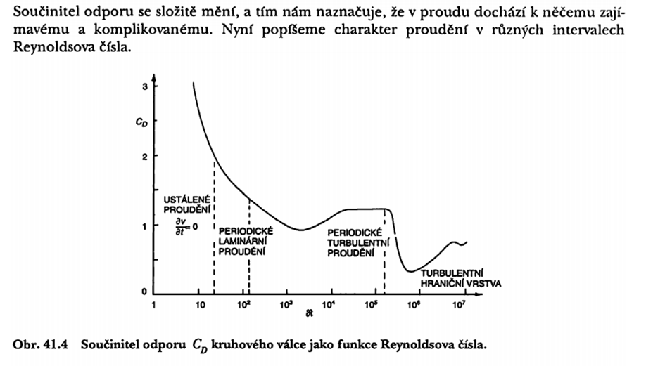
Reynoldsovo číslo

Slide 13
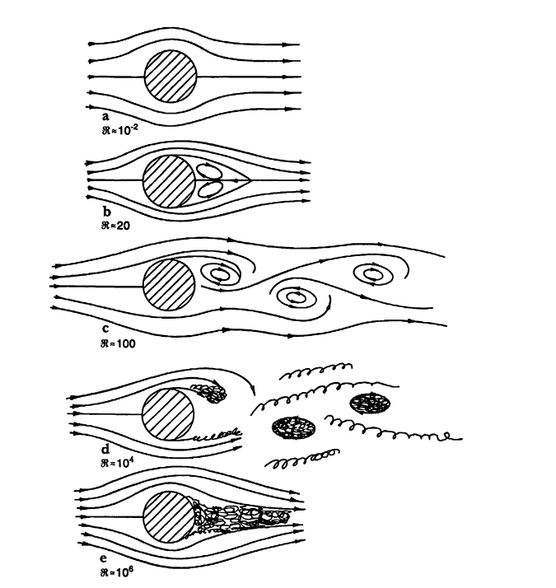
Obtékání válce

Slide 14
Problémy pro 3.tisíciletí
(Millenium Prize Problems)
označení pro 7 matematických problémů, které v roce 2000 vyhlásil Clayův matematický institut jako nejdůležitější otevřené problémy soudobé matematiky.
Jsou obdobou Hilbertových problémů ze začátku dvacátého století.
Na vyřešení každého z nich vypsal institut odměnu jednoho milionu dolarů.
Do této chvíle byla vyřešena pouze Poincarého domněnka.

Slide 15
Znění úloh
1 Problém P versus NP
2 Hodgeova domněnka
3 Poincarého domněnka
4 Riemannova hypotéza
5 Yangova-Millsova teorie a hypotéza hmotnostních rozdílů
6 Navierovy-Stokesovy rovnice
(Navierovy-Stokesovy rovnice jsou parciální diferenciální rovnice, které popisují proudění kapalin a plynů. Byly formulovány již v 19. století, dosud však není jasné, zda pro dané počáteční podmínky existuje jejich řešení. Úspěšné vyřešení tohoto problému by například přispělo k porozumění turbulencím. )
7 Birchova a Swinnertonova-Dyerova domněnka

Slide 16
Perspektivy fyziky podle Feynmana
Hlavní poučení, které je třeba si z toho všeho zapamatovat, je skutečnost, že v jednoduché soustavě rovnic se skrývá obrovské množství různých možností proudění.
Viděli jsme, jak se jevy v celé jejich složitostí snadno a překvapivě vynoří z jednoduchých rovnic, které je popisují.
Člověk si neuvědomuje možnosti jednoduchých rovnic a často dochází k závěru, že k vysvětlení složitosti okolního světa je třeba něco přinejmenším božského, ne pouhé rovnice.
Nová epocha probuzení lidského umu možná přinese metody, jak porozumět kvalitativnímu obsahu rovnic. Dnes to ještě neumíme. Nevidíme, že rovnice proudění vody obsahují jevy, jako spirálovitá struktura turbulence, kterou pozorujeme mezi rotujícími válci. Dnes nedokážeme usoudit, zda Schrödingerova rovnice obsahuje i žáby, i hudební skladatele, i morálku, nebo je neobsahuje. Také nedokážeme rozhodnout, zda kromě ní je třeba ještě něco navíc, něco jako Bůh. A proto na to může mít každý svůj vlastní názor.
https://www.feynmanlectures.caltech.edu/

Slide 17
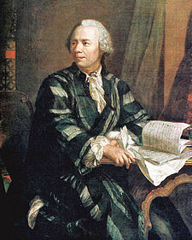
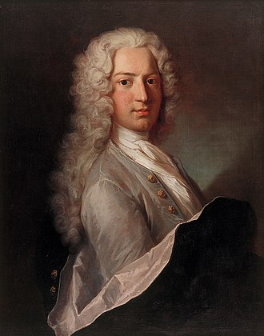
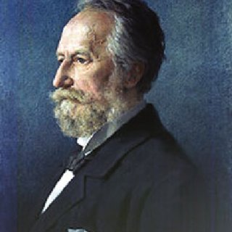
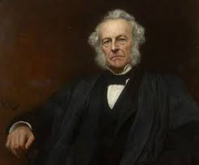
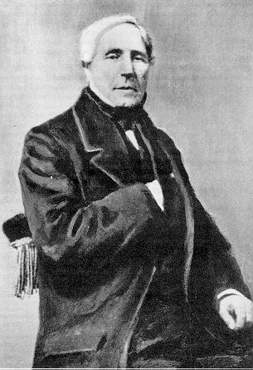
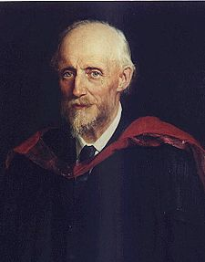
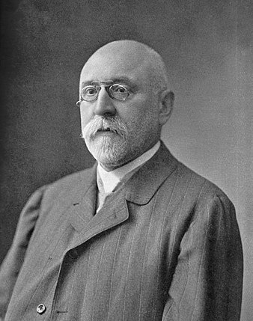
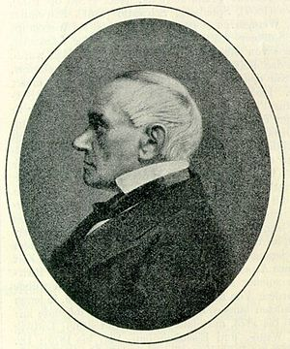
Galerie osobností a aplikace
Leonard Euler
Daniel Bernoulli
Claude-Louis Navier
George G. Stokes
Gotthilf Hagen
Jean L.M.Poiseuille
Osborne Reynolds
Vincenc Strouhal

Slide 18
Notes:
Příklady turbulencí
Laminární a turbulentní voda proudí přes trup ponorky. Se zvyšující se relativní rychlostí vody dochází k turbulencím.
Turbulence ve špičkovém víru z křídla letadla procházejícího barevným kouřem
Z cigarety stoupá kouř. Prvních pár centimetrů je kouř laminární. Kouřový oblak se stává turbulentní, jeho Reynoldsovo číslo se zvyšuje se zvyšováním rychlosti proudění a charakteristickou délkou.
Turbulence v čistém vzduchu, k nimž dochází při letu letadlem, a také špatné astronomické vidění (rozmazání snímků pozorovaných atmosférou).
Většina pozemské atmosférické cirkulace . Oceánské a atmosférické smíšené vrstvy a intenzivní oceánské proudy.
Proudění v mnoha průmyslových zařízeních (jako jsou potrubí, potrubí, odlučovače, plynové pračky , dynamické výměníky tepla se škrábaným povrchem atd.) A strojích (například spalovacích motorech a plynových turbínách ).
Vnější tok přes všechny druhy vozidel, jako jsou auta, letadla, lodě a ponorky.
Pohyby hmoty ve hvězdné atmosféře.
Proud vycházející z trysky do klidové kapaliny. Jak tok vystupuje do této vnější tekutiny, vytvářejí se smykové vrstvy pocházející z okrajů trysky. Tyto vrstvy oddělují rychle se pohybující paprsek od vnější tekutiny a při určitém kritickém Reynoldsově čísle se stávají nestabilními a rozpadají se na turbulence.
Biologicky generované turbulence plynoucí z plavajících se zvířat ovlivňují míchání oceánů.
Sněhové ploty fungují tak, že vyvolávají turbulence ve větru a přinutily je odhodit velkou část sněhové zátěže poblíž plotu.
Mostní podpěry (mola) ve vodě. Když je tok řeky pomalý, voda hladce proudí kolem podpěrných nohou. Když je tok rychlejší, je s tokem spojeno vyšší Reynoldsovo číslo. Tok může začít laminárně, ale rychle se oddělí od nohy a stane se turbulentní.
V mnoha geofyzikálních proudech (řeky, atmosférická mezní vrstva) dominují turbulencím proudění koherentní struktury a turbulentní události. Turbulentní událost je série turbulentních fluktuací, které obsahují více energie, než je průměrná turbulence proudění. [9] [10]
Turbulentní události jsou spojeny s víry a hrají klíčovou roli z hlediska čištění sedimentů, narůstání a transportu v řekách, jakož i míchání a disperze kontaminantů v řekách a ústí řek , a v atmosféře.
Nevyřešený problém ve fyzice :
Je možné vytvořit teoretický model k popisu chování turbulentního proudění - zejména jeho vnitřních struktur?
(více nevyřešených problémů ve fyzice)
V lékařské oblasti kardiologie se stetoskop používá k detekci srdečních zvuků, které jsou důsledkem turbulentního průtoku krve. U normálních jedinců jsou srdeční zvuky produktem turbulentního toku, když se srdeční chlopně zavírají. Za určitých podmínek však může být turbulentní proudění slyšet z jiných důvodů, z nichž některé jsou patologické. Například u pokročilé aterosklerózy jsou v některých cévách, které byly zúženy chorobným procesem, slyšet podlitiny (a tedy turbulentní proudění).

Slide 19
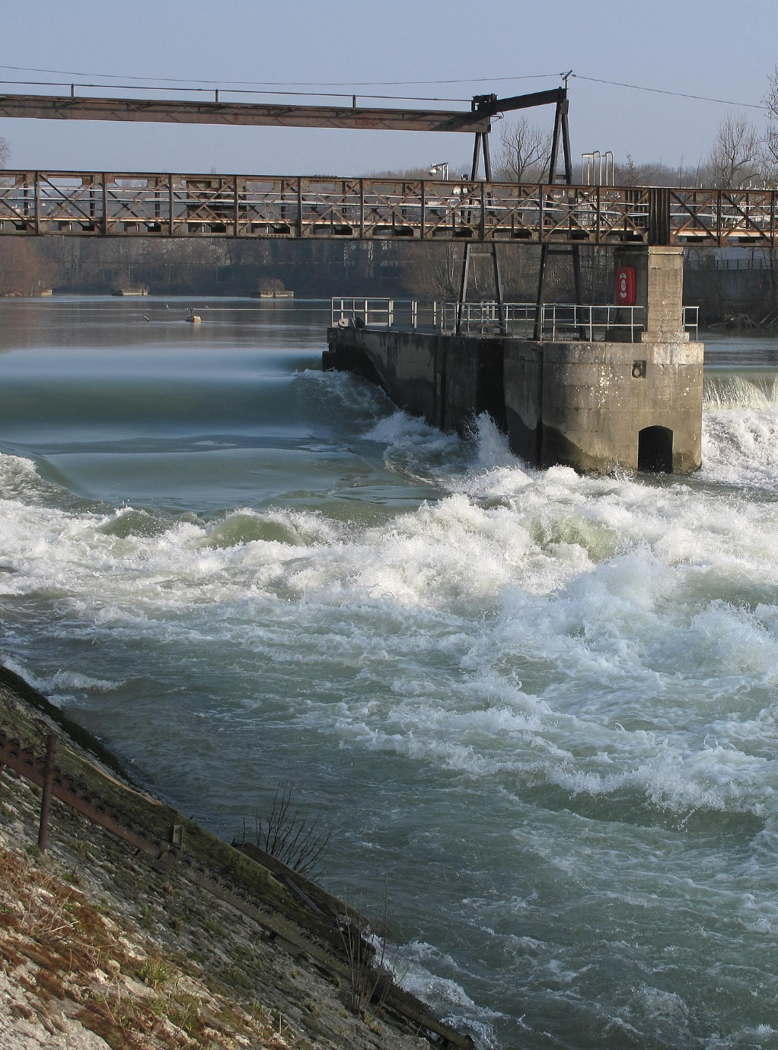
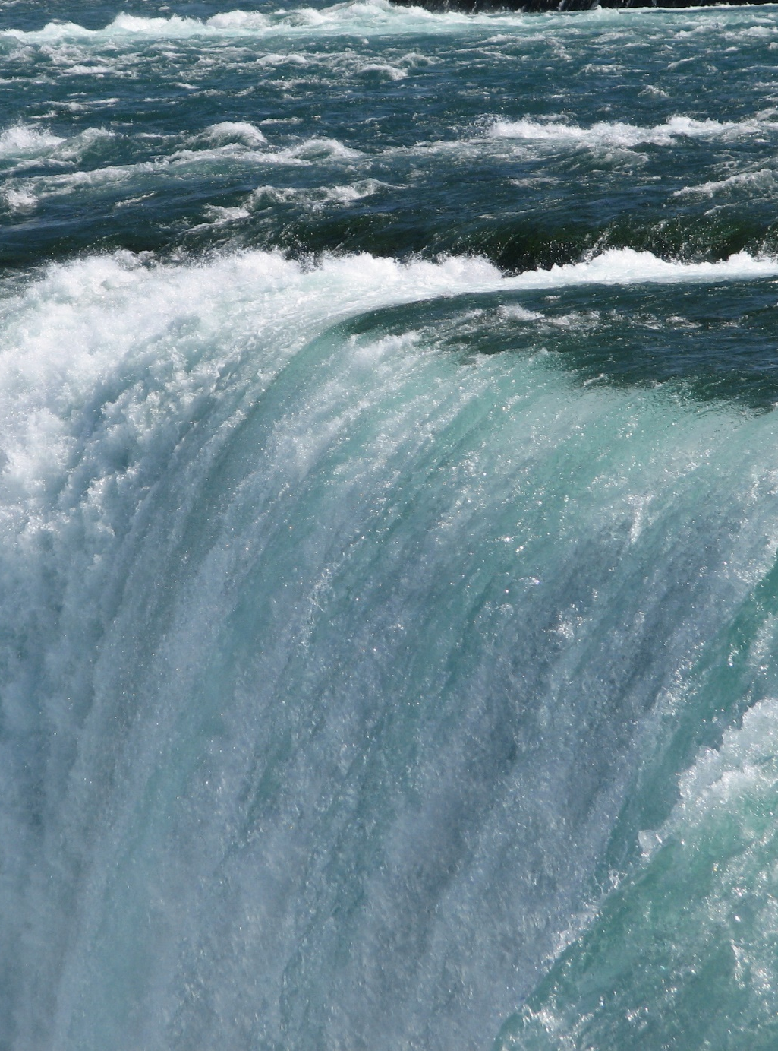

Slide 20
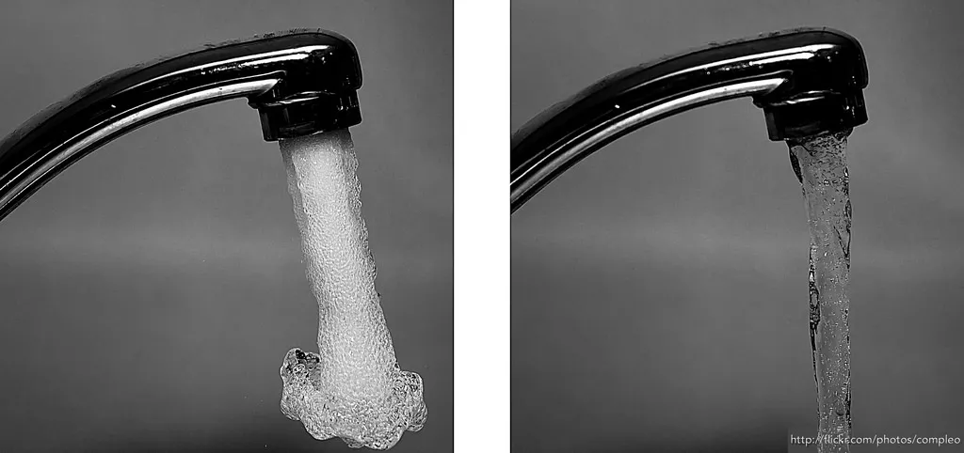

Slide 21
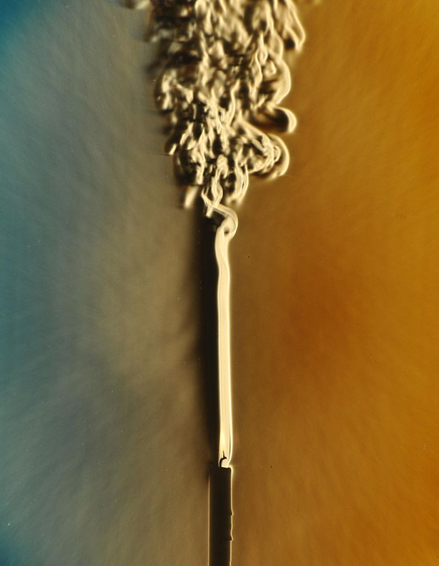

Slide 22
